Slide 1
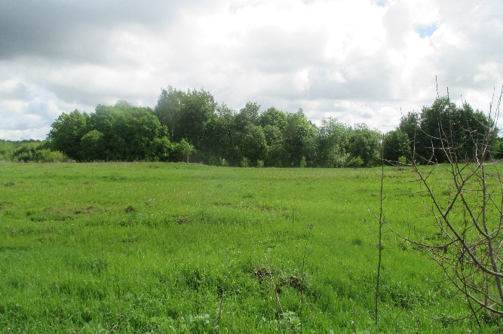
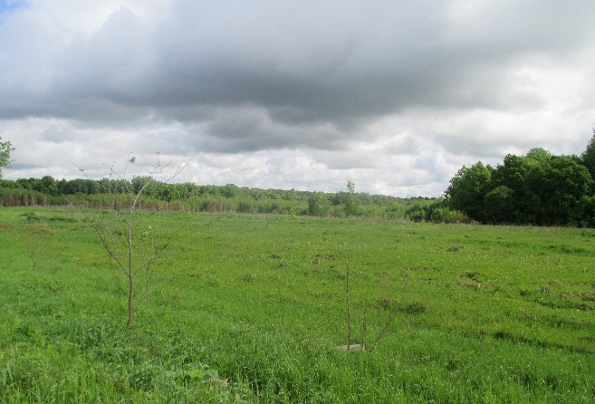
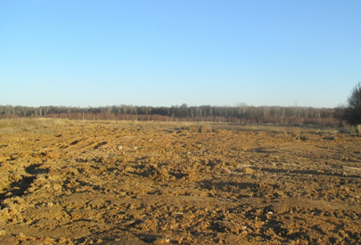
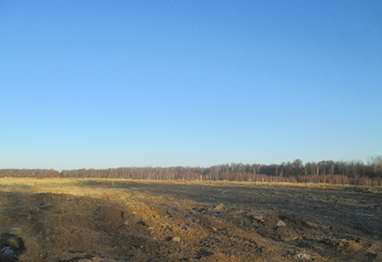
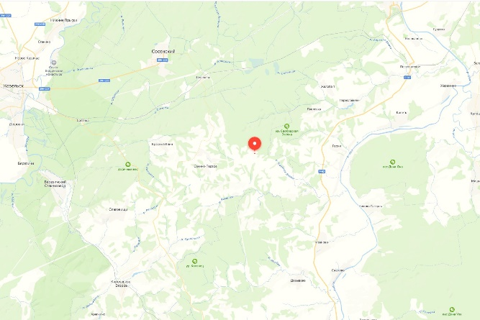
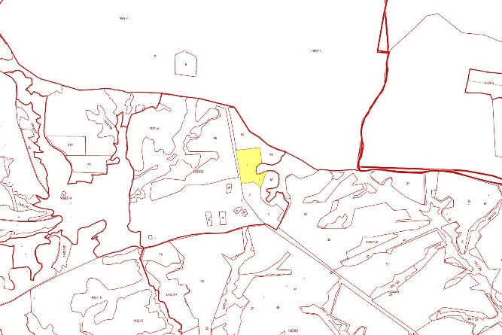
АО «НПЦАП»
Земельный участок д. Овсянниково, ПРОДАЖА
Расположение актива – Калужская обл., Козельский район,
д. Овсянниково
Назначение актива – земли сельскохозяйственного назначения
Площадь земельного участка (ЗУ) – 70 000 кв. м. (кол-во ЗУ – 1)
кадастровый номер – 40:10:160303:1
Вид права – собственность
Обременения – нет
Иная значимая информация – состояние удовлетворительное, ОКС отсутствуют. Инженерное обеспечение отсутствует. Подъезд к земельному участку возможен только по грунтовой дороге без дорожного покрытия.
Способ распоряжения – продажа
Начальная стоимость реализации – 339 286,13 руб.
Проведение торгов – II квартал 2024 года
Извещение на электронной площадке – ЭТП ГПБ https://etpgpb.ru
Контактные лица –
Жаркова Анна Викторовна
раб. телефон: +7 (48442) 5-00-43 доб. 63-28
Щеклеин Александр Вячеславович
раб. телефон: +7 (495) 535-31-59
E-mail: otd526_1@npcap.ru
Схема расположения актива
Ситуационный план

